Slide 1
AKREDİTİF

Slide 2
Akreditif Nedir
Bir bankanın, ithalatçı müşterisi tarafından önceden belirlenen belirli koşulların gerçekleştirilmesi halinde ihracatçıya karşı yerine getirmekle yükümlü olduğu şartlı bir ödeme taahhüdüdür. Akreditif işleminde ithalatçının bankası, ithalatçı ile ihracatçı arasında aracılık görevi üstlenerek, belirli koşulları yerine getirmesi şartıyla ihracatçıya ödemenin yapılacağına dair güvenceyi ithalatçı adına verir.

Slide 3
Akreditif Tarafları
Amir – İthalatçı:
İhracatçı ile anlaştıktan sonra akreditif işlemini başlatmak üzere bankasına başvuran taraftır. Akreditifin açılışıyla ilgili tüm detaylar amir bankaya ithalatçı tarafından iletilir ve işlem boyunca tüm değişiklikler amirin verdiği talimatlar doğrultusunda gerçekleştirilir.
Amir banka:
Amirin talimatları doğrultusunda akreditifi açan bankadır. Amir banka, akreditifin içerdiği şartların yerine getirilmesi durumunda lehdara karşı ödeme yükümlülüğüne girmektedir.

Slide 4
Akreditif Tarafları
Muhabir banka:
Açılan akreditifi lehdara ihbar eden banka ihracatçının bankasıdır. İhracatçının talep ettiği durumlarda ihracatçının bankası akreditife teyit ekleyebilir. Lehdar – İhracatçı:
Akreditifin açıldığı, akreditife konu olan malın satıcısı konumundaki taraftır. Akreditif şartlarına uygun vesaiki muhabir bankaya ibraz etmekle yükümlüdür.

Slide 5
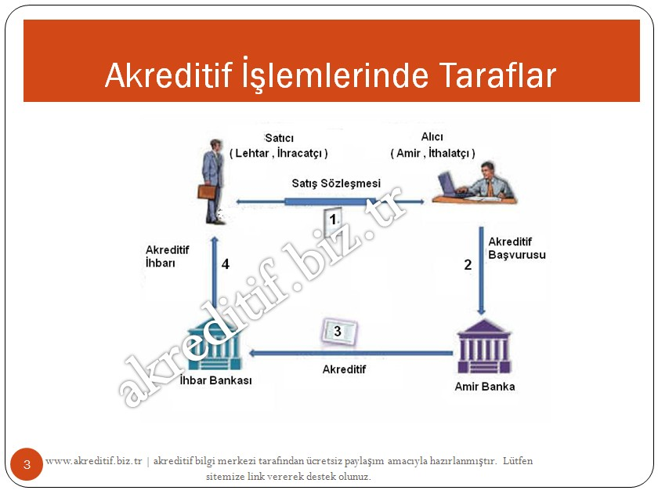
Akreditif Tarafları

Slide 6
Akreditifin İşleyiş Süreci
İhracatçı ithalatçıya proforma fatura gönderir ve satış sözleşmesi imzalanır
İthalatçı amir bankaya akreditif şartlarını bildirerek akreditif açtırmak üzere talimat verir.
İthalatçının bankası akreditifi ihracatçının bankasına ihbar eder.
İhracatçının bankası (Aracı banka) akreditifi ihracatçıya ihbar eder.
İhracatçı firma mallar ile ilgili vesaiki hazırlayarak yüklemeyi yapar, sevkiyatı başlatır.

Slide 7
Akreditifin İşleyiş Süreci
İhracatçı firma akreditif vesaikini kendi bankasına (aracı banka) teslim eder.
İhracatçının bankası (aracı banka) vesaiki ithalatçının bankasına (amir banka) gönderir
İthalatçı firma bankasına (amir banka) ödemeyi yapar veya kredi kullanır
İthalatçı firma bankasından vesaiki teslim alır
İthalatçının bankası (amir banka) ihracatçının bankasına (aracı banka) akreditif bedelini gönderir
İhracatçının bankası akreditif bedelini firmaya öder.

Slide 8
Akreditif Türleri
Ödeme Yükümlülüğüne Göre
Teyitli Akreditif: Akreditifi açan (amir) bankanın, muhabir bankaya akreditifi teyit etmesi talimatını vermesiyle muhabir bankanın açılan akreditifi teyit ettiği akreditif türüdür. Teyit bankası (confirming bank); akreditif şartlarına göre uygun vesaikin kendisine ibrazı karşılığında ödeme taahhüdüne giren bankadır. Mal bedelinin en garantili olduğu akreditif şeklidir

Slide 9
Akreditif Türleri
Teyitsiz Akreditif: İhracatçı tarafından uygun vesaikin, aracı bankası kanalıyla muhabir bankaya ibrazını ile muhabir bankanın incelemesi sonucunda bedelin ihracatçının bankasına ödenmesi anlamına gelir.

Slide 10
Akreditif Türleri
Ödeme Şekillerine Göre
Görüldüğünde Ödemeli Akreditifler: Görüldüğünde ödemeli akreditifte ödeme; amir bankaca veya amir bankanın verdiği yetkiye dayanarak görevli bankaca ya da eğer varsa teyit bankasınca lehtarın akreditif şartlarına uygun vesaiki ibraz etmesi üzerine yapılır. Görüldüğünde ödemeli akreditiflerde ödeme vadesi yoktur. Ödeme uygun vesaik görüldüğünde, makul bir sürede yapılır.

Slide 11
Akreditif Türleri
Vadeli Akreditifler: Vadeli akreditif, ithalatçıya malın bedelini herhangi bir poliçe düzenlenmeden vesaik eline geçtikten bir süre sonra ödeme imkanı veren akreditiftir. Bu tür akreditiflerde, akreditif metni (küşat) üzerinde vadeli ödeme şartı belirtilir. Vadeli akreditifte akreditif vadesinden ayrı olarak, bir de ödeme vadesi gösterilmiş olur ve ödeme, bu ödeme vadesinde gerçekleştirilir. Bu tür akreditiflerde de amir banka ve varsa teyit bankası uygun vesaik ibraz edilmesi kaydıyla akreditifte gösterilen ödeme vadesinde ödeme yapma yükümlülüğündedirler.

Slide 12
Akreditif Türleri
Kabul Kredili Akreditifler: Vadeli ödemeye imkan veren ve akreditif kapsamında sunulacak belgeler arasında poliçe ibrazını da öngören bir ödeme şeklidir. Ödeme vadesi poliçenin üzerinde belirlenen vadedir. Amirin emri ile kabul kredili akreditif açan amir banka, satıcı tarafından kendi üzerine çekilmiş poliçeyi kabul edeceğini ve vadesinde ödeyeceğini taahhüt eder.

Slide 13
Akreditif Türleri
Taraflara Sağladığı Güvence Açısından Akreditifler
Dönülebilir Akreditif: Amir bankanın lehtara haber vermeden akreditif üzerinde değişiklik yapabilme yetkisine sahip olduğu akreditif çeşididir. Amir bankanın istediği zaman lehtara haber vermeden akreditif şartlarında değişiklik yapabilme hakkı, lehtar için akreditifin adaletli bir ödeme aracı olduğuna dair güvenini yok edebilmektedir

Slide 14
Akreditif Türleri
Dönülemez Akreditifler : Lehtarın onayı olmaksızın amir banka tarafından akreditif şartlarında değişiklik yapılamayan akreditif türüdür. Eğer akreditife bir başka teyidini vermiş ise bu durumda amir bankası ve teyit bankası lehtara karşı akreditif açıldıktan sonra sorumluluk altına girmiş olular ve bu sorumluluklarını belirleyen akreditif kurallarını lehtarın onayı olmaksızın değiştiremezler

Slide 15
Akreditif Türleri
Kullanım Şekline Göre Akreditif Türleri
Rotatif Akreditif ;bir kısmı veya tamamı kullanıldıkça ek bir değişiklik talimatına gerek kalmaksızın aynı şartlarla ve aynı tutar için otomatik olarak yenilenen akreditiftir.
İki şekilde açılabilir;
- Süreye bağlı rotatif
- Partiler halindeki rotatif akreditifler

Slide 16
Akreditif Türleri
Karşılıklı Akreditif: Lehdar akreditifi kendisine ihbar eden Bankaya başvurarak, kendi lehine açılmış olan akreditifi teminat olarak göstermek suretiyle ikinci bir lehdar lehine akreditif açılmasını ister. Banka kabul ettiği takdirde ilk akreditifin koşullarına bağlı olarak yeni bir akreditif açar. İlk lehdar, yeni akreditif bedelinin ödenmesini ilk akreditif tutarının tahsiline bağlayamaz. Genellikle transit ticaret işlemlerinde karşımıza çıkar.

Slide 17
Akreditif Türleri
Devredilebilir Akreditif: Devredilebilir akreditif, lehdarı tarafından ikinci bir lehdara devredilebilen akreditiftir. Devredilebilir akreditiflere genellikle ilk lehdarın malın üreticisi değil komisyoncusu olduğu durumlarda başvurulmaktadır. Devredilebilir bir akreditif sadece bir kez devredilebilir. Akreditifi devir alan ikinci lehdar akreditifi tekrar bir başkasına devredemez. Gelen akreditif üçüncü lehdara devir edilemez ama bölünebilir

Slide 18
Akreditifin Özellikleri
Diğer ödeme şekillerinden farklı olarak alıcı-satıcı güveni yerine bankaların taahhüdü söz konusudur.
İhracatçı uygun vesaik ibraz ettiği takdirde mal bedelini alacağını güvence altına almış olur.
İthalatçı firma ise zamanında yükleme yapılmasını ve uygun vesaik ibraz edilmesini sağlamış olur.
Akreditif işlemleri diğer sözleşmelerden bağımsızdır.
Akreditif kurallarının özel sektör organizasyonu olan ICC ( Uluslararası Ticaret odaları ) tarafından oluşturulması

